Slide 1
Я - гражданин России !
Преподаватель
истории, обществознания, МХК
МБОУ «СОШ № 48»
г. Владивостока
Шабалина Светлана Николаевна

Slide 2
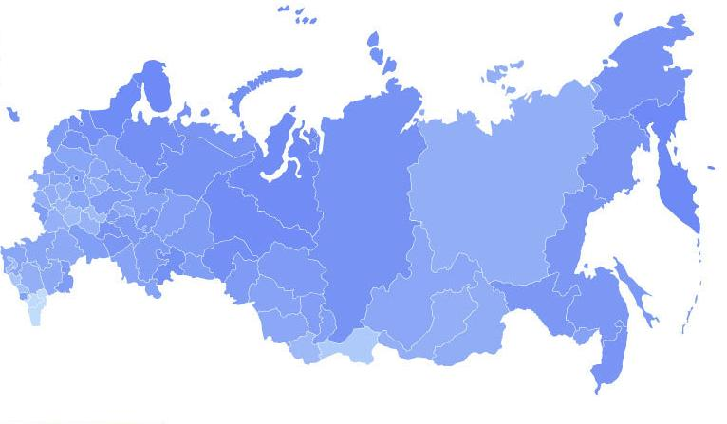
Что нас объединяет ???
Нас объединяет !!!
Нас 147, 5 млн.
Территория
История
Мы различаемся
по профессии
Нас более 100
национальностей
и народностей
Органы
Государственной
власти
Мы различаемся
по положению
в обществе
Культура
РОССИЯ
Самое большое по
площади государство
17,1 млн.кв.км
Мы различаемся
по возрасту
Законы
Мы различаемся
по уровню
доходов
Государственный
язык

Slide 3
Суверенное государство
Светское государство
Демократическое государство
РОССИЯ
Социальное государство
Правовое государство
Федеративное государство
Целостное государство

Slide 4
Государственные символы России
Красный геральдический щит с золотым двуглавым орлом. Орел увенчан двумя малыми и одной большой коронами, соединенными лентой. В правой лапе орла- скипетр, в левой держава. На груди орла, в красном щите, - всадник на коне, поражающий копьем черного дракона
Прямоугольное полотнище из трех равновеликих горизонтальных полос:
Верхней – белого цвета(мир, чистота, непорочность, совершенство);
Средней – синего цвета (вера, верность, постоянство);
нижней – красного цвета (энергия, сила, кровь, пролитая за Отечество)
7 марта 2001 г. Госдума приняла внесенный президентом законопроект о тексте гимна на слова Сергея Михалкова( музыка А. В. Александрова).Закон подписан В. Путиным 22 марта 2001 года и вступил в силу 24 марта 2001 года

Slide 5
Я – гражданин России!
ГРАЖДАНИН - лицо, принадлежащее на правовой основе к определенному государству. Гражданин имеет определенную правоспособность, наделен правами, свободами и обременен обязанностями.

Slide 6
История паспорта
Па́спорт (фр. passeport, итал. passaporto от латинского passus (движение) и porta (врата)) — разрешение на проход через городские ворота в средние века; государственный документ, удостоверяющий личность и гражданство владельца при пересечении границ государств и пребывании за границей. Паспорт означает принадлежность к гражданству государства, но не обязательно указывает на проживание на его территории.
Людовик XIV
Большинство его путешествующих подданных предпочитали выбираться из Франции морским путем, поэтому документы им были нужны для того, чтобы «пройти через порт», по французски – «passe port».
Король, как и положено ,собственноручно заверял дорожные удостоверения, а выражение «пасе порт», часто повторяющееся в них, привело к тому, что дорожные бумаги с подписью Людовика XIV в народе так и прозвали – «паспорт».

Slide 7
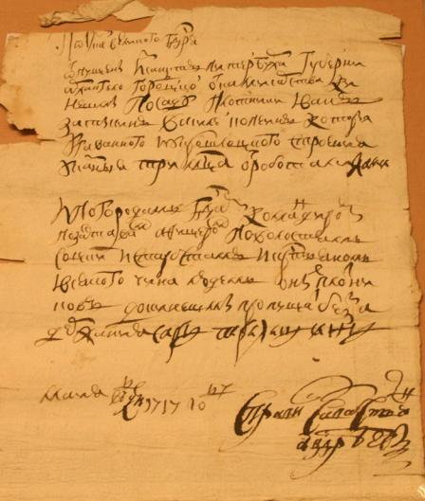
История паспорта
Начало паспортной системы в России приходится на первую четверть XVIII в. Т.е. как только прорубили окно-порт в Европу, так и ввели паспорта в значении документов на право прохождения (pass) ворот, заставы, порта (port).
С 1719 года по указу Петра I в связи с введением рекрутской повинности и подушной подати обязательными стали так называемые "проезжие грамоты", которые с начала XVII в. использовались для путешествий внутри страны.
Подорожная грамота, выданная архангелогородским комиссаром Перелешиным плотникам Кинешемского посада Ивану Затыкину и Василию Калинину:

Slide 8
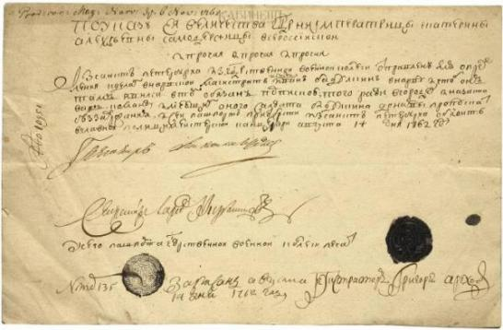
История паспорта
«По указу ея величества Г[осуда]рыни императрицы Екатерины Алексеевны Самодержицы Всероссiйской и прочая, и прочая, и прочая Из санктъ петербурха из государственной военной коллеги отправленъ для определения кделам внарвской магистратъ солдатъ Иванъ Бадулкинъ внарву и чтоб онъ тамъ явился втом обязанъ подпискою; того ради вгороде и назаставахъ команду имеющим оного салдата бадулкина донарвы пропускать беззедержания, и сейпашпортъ приотбыти из санктъ петербурха объявить в главнох полицимейстерской канцелари августа 14 дня 1762 г[ода]. Усего пашпорта г[осуда]рственной военной коллеги печать». (Сохранена орфография подлинника.)
Подорожная грамота 1762 г. на проезд из Санкт-Петербурга в Нарву

Slide 9
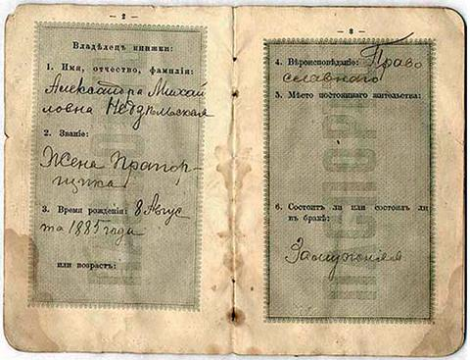
История паспорта
С конца XIX в. до 1917 г. паспортная система в России регулировалась законом 1897 г., по которому паспорт в месте постоянного проживания не требовался, но были исключения:
требовалось иметь паспорта в столицах и приграничных городах, в ряде местностей обязаны были иметь паспорта рабочие фабрик и заводов
не нужно было иметь паспорт при отлучке из места постоянного жительства в пределах уезда и за его пределами не далее как на 50 вёрст и не более как на 6 месяцев, а также лицам, нанимающимся на сельские работы
в паспорт мужчины записывалась жена, а замужние женщины могли получить отдельные паспорта только с согласия мужей
неотделённым членам крестьянских семейств, в том числе и совершеннолетним, паспорт выдавался только с согласия хозяина крестьянского двора.
Паспортная книжка образца 1895 г., выданная жене прапорщика царской армии

Slide 10
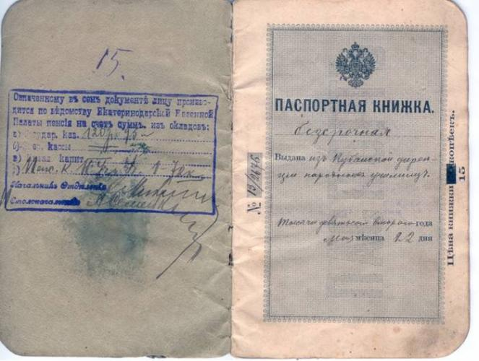
История паспорта
:
Паспортная книжка 1902 года

Slide 11
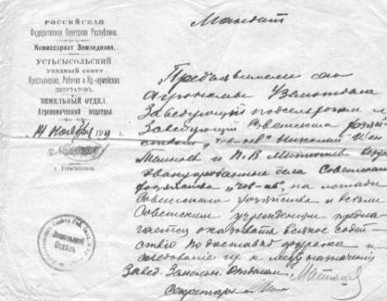
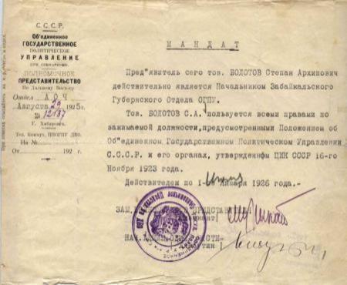
История паспорта
:
После победы советской власти паспортная система была отменена, однако уже скоро была сделана первая попытка её восстановления. В июне 1919 г. были введены обязательные "трудовые книжки", которые, так не называясь, фактически были паспортами. В качестве документов, удостоверяющих личность, использовались также метрики и разные "мандаты"

Slide 12
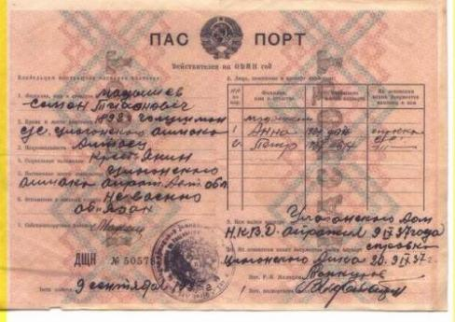
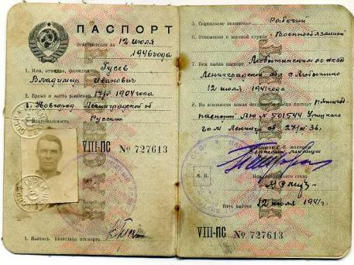
История паспорта
:
Настоящая единообразная паспортная система была введена в СССР постановлением Центрального Исполнительного Комитета и Совета Народных Комиссаров 27 декабря 1932 г., поскольку в ходе индустриализации потребовался административный учет, контроль и регулирование передвижения населения страны из сельских районов в промышленные и обратно (у деревенских жителей паспортов не было!).
Паспорт 1937 г., действителен всего один год
Паспорт выдан в 1941 г., действителен 5 л.

Slide 13
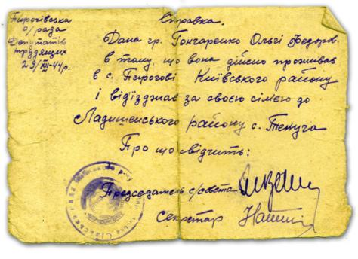
История паспорта
:
Не получали паспортов военнослужащие (у них эти функции в разное время выполняли книжки красноармейца, военные билеты, удостоверения личности), а также колхозники, учёт которых вёлся по поселённым спискам (у них функции паспорта выполняли разовые справки за подписью председателя сельсовета, колхоза с указанием причин и направления перемещения - практически точная копия древней подорожной грамоты).
Пример справки сельсовета - "паспорта колхозника" 1944 г.

Slide 14
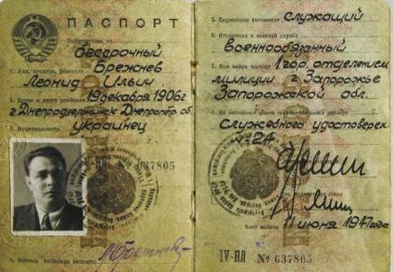
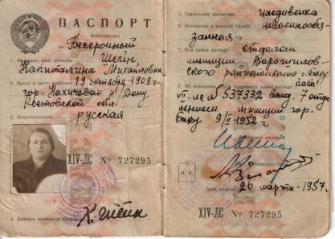
История паспорта
:
С этого времени паспорта обязаны были иметь все граждане, достигшие 16-летнего возраста и постоянно проживающие в городах, рабочих посёлках, поселках городского типа, новостройках, совхозах, местах расположения машинотракторных станций (МТС), в определённых районах Ленинградской области, на всей территории Московской области и других специально указанных местностях. Выдавались паспорта с обязательной пропиской по месту жительства (при смене места проживания следовало получить временную прописку в течение суток).
бессрочный паспорт 1947 г. выданный
Л.И. Брежневу
паспорт 1950-х гг. в графе социальное положение – «иждивенка»

Slide 15
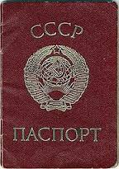
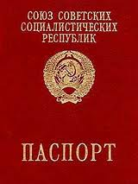
История паспорта
:
В период 1973-75 гг. впервые паспорта выданы всем гражданам страны

Slide 16
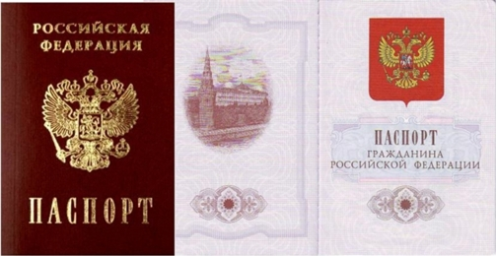
История паспорта
:
С 1997 по 2003 года в России проводился всеобщий обмен советских паспортов образца 1974 г. на новые, российские. Паспорт является основным документом, удостоверяющим личность гражданина на территории Российской федерации, и выдаётся органами внутренних дел по месту жительства.

Slide 17
История паспорта
Паспорт гражданина РФ является основным документом, удостоверяющим личность гражданина РФ на территории Российской Федерации.
Паспорт обязаны иметь все граждане РФ, достигшие 14-летнего возроста и проживающие на территории Российской Федерации

Slide 18
Источники
http://www.citizenship.ru/index.php?art=202&no=11
http://apxiv.ucoz.ru/publ/istorii_bit/obychai/pasport/18-1-0-54
http://vse-fms.ru/fms-rossii/istoriya-pasporta-v-rossii
http://dic.academic.ru/dic.nsf/lower/14100

